Slide 1
Проект выполнил : Герасимов Егор, ученик 3 «А»
Руководитель проекта : Соловьева Я.Л.

Slide 2
Тема проекта : Как образуется туман?
.
.
А откуда он взялся?
Мама, откуда туман на улице?

Slide 3
Предмет исследования: Объект исследования :
Процесс образования тумана на основе различных метеорологических условий и физических явлений, таких как температура, влажность и движение воздуха.
Туман как атмосферное явление, его состав, формы и условия, при которых он образуется, а также его влияние на видимость и экологические условия.

Slide 4
Гипотеза исследования :
Я предполагаю, что Туман образуется в результате конденсации водяного пара в воздухе при снижении температуры до точки росы, и его образование зависит от комбинации факторов, таких как высокая влажность, отсутствие ветра и наличие источников прохлады, которые способствуют охлаждению воздушной массы.

Slide 5
Что такое туман?
Туман — это атмосферное явление, представляющее собой скопление мелких капелек воды или кристалликов льда, взвешенных в воздухе, что приводит к снижению видимости. Туман образуется, когда воздух насыщается водяным паром и температура воздуха опускается до точки росы, что приводит к конденсации водяного пара в капли воды. Туманные условия могут возникать на различных высотах и в различных местах, от городских улиц до сельских ландшафтов.
Теперь предлагаю три интересных факта о тумане:
Разнообразие типов тумана: Существует несколько типов тумана, которые образуются в зависимости от условий. Например, адвективный туман возникает, когда теплый, влажный воздух проходит над холодной поверхностью (например, холодным морем), что приводит к конденсации, в то время как радиационный туман формируется, когда земля теряет тепло ночью, охлаждая близлежащий воздух и вызывая конденсацию водяного пара.
Туман и видимость: Туман может значительно уменьшать видимость. В некоторых случаях видимость может снизиться до нескольких метров или даже сантиметров, что создает опасные условия для водителей и пешеходов. В зависимости от плотности тумана, видимость может варьироваться от менее чем 1 километра до просто туманной атмосферы с небольшой размытостью на горизонте.
Туман и экосистемы: Туман играет важную роль в экосистемах, особенно в аридных и полуаридных регионах. Он может служить источником влаги для растений и животных, особенно в местах, где осадков недостаточно. Например, некоторые растения, такие как гренадеры на скалах, развили способности, позволяющие им извлекать влагу из тумана, создавая своеобразный микроклимат, который способствует их выживанию.
Таким образом, туман — это не только интересное атмосферное явление, но и важный элемент экологии, в значительной мере влияющий на условия жизни на Земле.

Slide 6
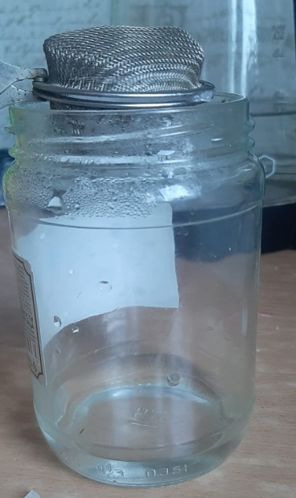
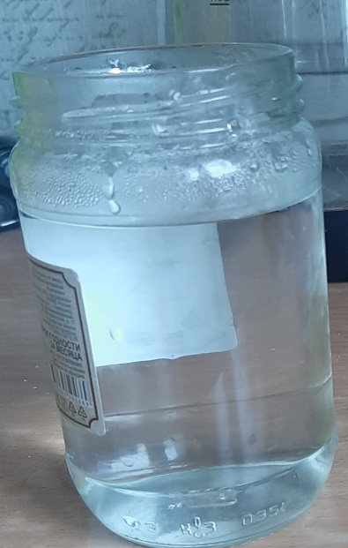
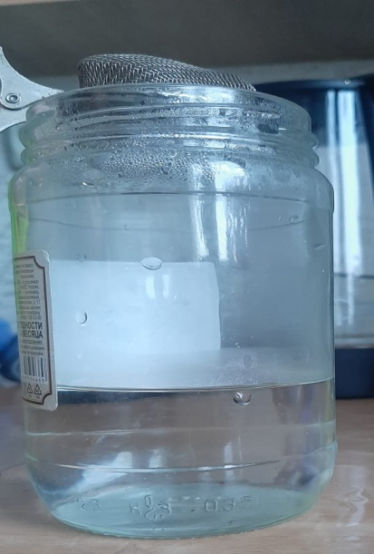
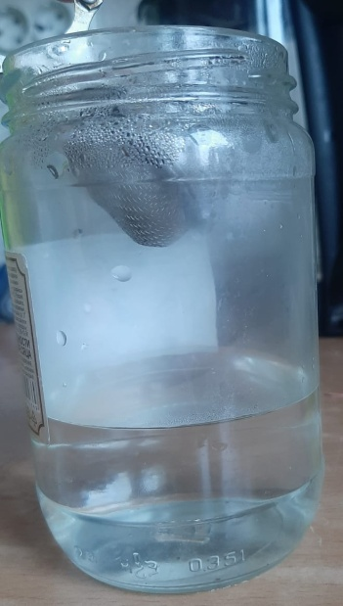
Можно ли создать туман в домашних условиях?

Slide 7
Можно! Демонстрирую!
Шаг 1: Подготовка рабочего места
Выберите безопасное и хорошо вентилируемое место для проведения эксперимента. Убедитесь, что у вас достаточно пространства для расположения всех материалов и инструментов. Накройте поверхность, на которой будете работать, газетами или старой тканью, чтобы предотвратить загрязнения.
Шаг 2: Доведение воды до кипения
Заполните кастрюлю или чайник водой и поставьте его на плиту. Доведите воду до кипения. Это может занять некоторое время, поэтому используйте крышку, чтобы ускорить процесс.
Шаг 3: Подготовка льда
Если у вас нет готовых ледяных кубиков, заполните формочки для льда водой и поместите их в морозильник за несколько часов до эксперимента. Для эксперимента вам понадобится достаточно льда, чтобы создать холодный «крышку» для банки. Это важно для создания контраста температуры.
Шаг 4: Наполнение банки горячей водой
Как только вода закипит, аккуратно снимите кипяток с плиты, используя перчатки для защиты рук. Наполните банку или бутылку горячей водой примерно на треть. Постарайтесь не обжечься и будьте осторожны с горячей водой.
Шаг 5: Размещение льда
Теперь подготовьте место, где будет устанавливаться банка. На крышку банки или в верхнюю часть бутылки положите небольшое количество льда или ледяных кубиков. Если у вас есть широкая банка, можно уложить лед в верхней части, чтобы создать холодную поверхность.
Шаг 6: Наблюдение за образованием тумана
После того как вы установили лед, оставьте банку на 1-2 минуты. В течение этого времени вы должны начать наблюдать за образованием тумана. Вы можете заметить, как конденсат начинает скапливаться на стенках банки. Это происходит из-за того, что горячий водяной пар поднимается и конденсируется при соприкосновении с холодной поверхностью льда.

Slide 8
Выводы :
Во-первых, туман образуется в результате конденсации водяного пара, присутствующего в атмосфере, когда температура воздуха понижается до точки, в которой влага начинает конденсироваться в капли воды. Этот процесс становится особенно заметным в случаях, когда горячий пар сталкивается с холодными поверхностями, в результате чего происходит резкое изменение температуры.
Во-вторых, когда горячая вода испаряется, она насыщает окружающий воздух водяным паром. При добавлении льда (или любого другого холодного объекта) происходит охлаждение воздуха вокруг него, что ведет к снижению температуры и, следовательно, к образованию тумана. Это демонстрирует взаимосвязь между температурой и влажностью в воздухе.
В-третьих, эксперимент наглядно демонстрирует, как изменения температуры вызывают изменение физического состояния вещества из газа в жидкость. При достижении определенной температуры (точки росы) водяной пар начинает конденсироваться и образует видимый туман. Это проявление физического процесса помогает понять, как туман может образовываться в природе, например, в условиях повышенной влажности и низких температур, особенно ранним утром или в вечернее время.
Кроме того, эксперимент показывает важность окружающей среды на процесс конденсации. Например, чем выше влажность в воздухе, тем легче образуется туман, поскольку влага уже присутствует в воздухе в виде водяного пара. Моя гипотеза подтвердилась!

